Slide 1
Deep Learning und Deep Reinforcement Learning

Slide 2
Artificial Intelligence
Wie können Computer eine Intelligenz entwickeln?

Slide 3
Wie programmiert man eine AI?
Das Reinforcement Learning und das Deep Learning stellen mathematische Methoden dar um Wissen aus Daten zu erlernen.
Wir werden Neuronale Netzwerke mit Methoden des Reinforcement Learnings programmieren um eine KI zu erstellen.
Wir verwenden dabei TensorFlow (mit Keras) als Programmierschnittstelle.
TensorFlow wird von einigen "Big Playern" weltweit genutzt, darunter sind z.B. Ebay, Dropbox, Snapchat, Twitter, SAP, IBM, Intel und Google!

Slide 4
Kursgliederung
Einleitung in den Kurs
Python Grundlagen
Die Anfänge der KI
Einführung in das Deep Learning und Neuronale Netzwerke
Einführung in das Reinforcement Learning
Methoden des Reinforcement Learning
Was werden wir lernen?
Wie ist der Kurs aufgebaut?

Slide 5
Welches Vorwissen wird benötigt?
Grundlagenerfahrung in der Programmierung ist hilfreich aber nicht notwendig
Mathematisches Grundverständnis (Abitur)
Richtig Bock auf das Thema des Deep Learning

Slide 6
Für wen eignet sich dieser Kurs?
Informatik Studenten
Softwareentwickler, Data Scientists oder Machine Learning Experten
Alle die die neusten Deep Learning Techniken erlernen wollen

Slide 7
Was werdet ihr nach Abschluss des Kurses erreichen?
Das erreichte Wissen:
Python Programmierung für Data Science und das Machine Learning
Deep Learning Techniken verstehen
Eigene Neuronale Netzwerke in TensorFlow (Keras) erstellen
Methoden des Reinforcement Learnings verstehen und anwenden
Eigene KI‘s für Spiele programmieren
Einführung
Anwendung
Know How

Slide 8
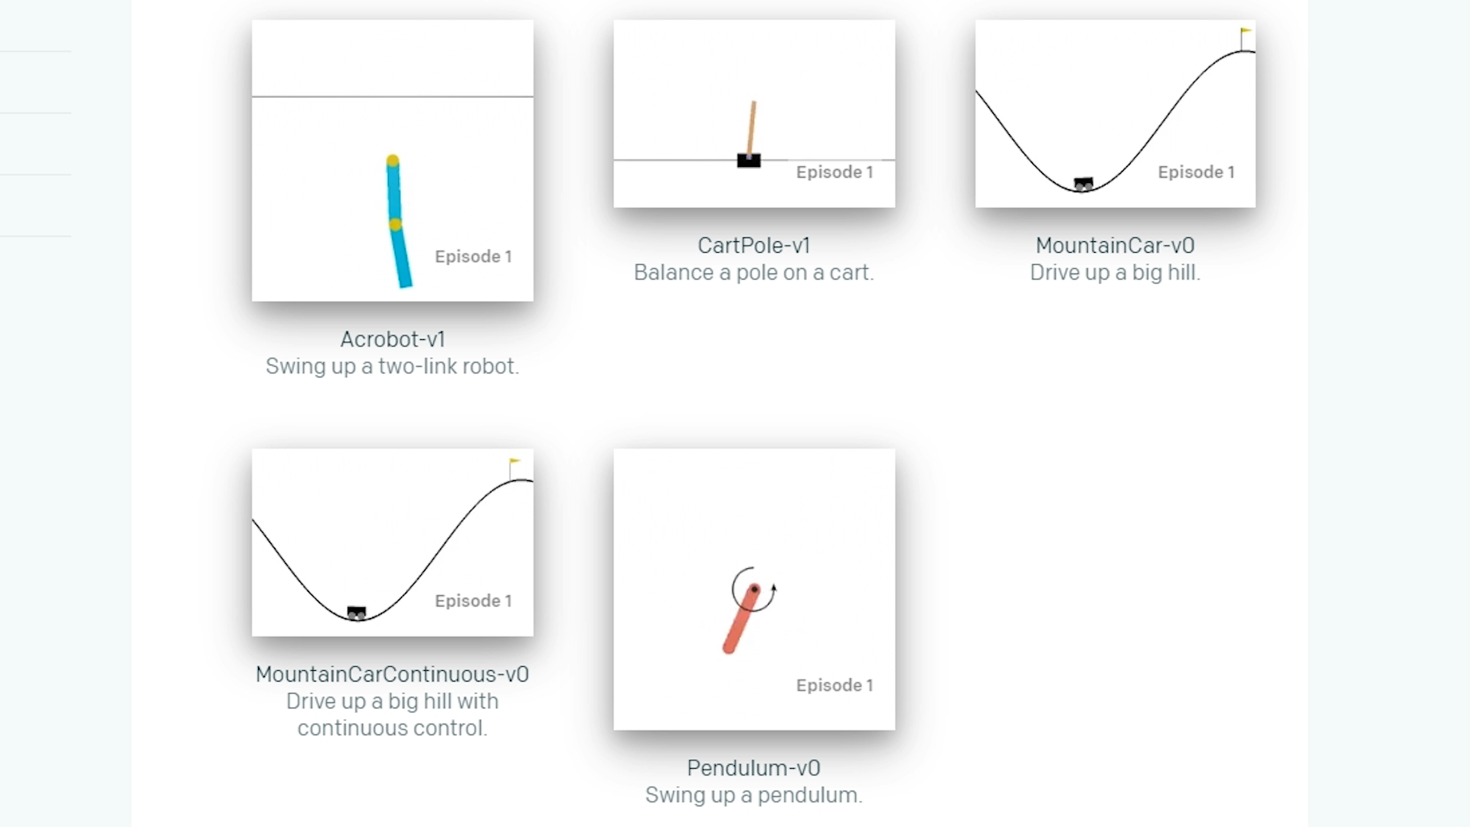
Artificial Intelligence

Slide 9
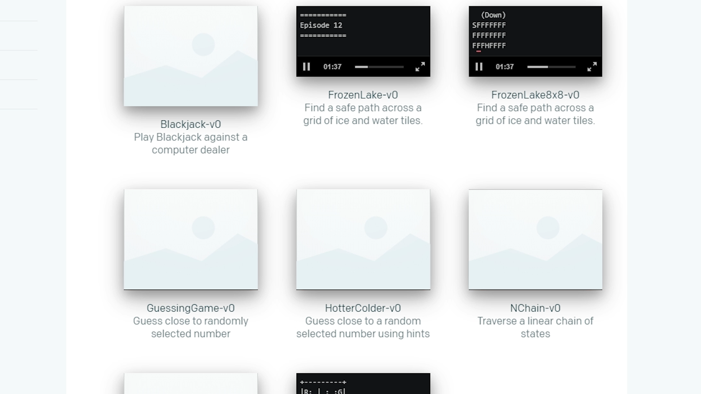
Artificial Intelligence

Slide 10
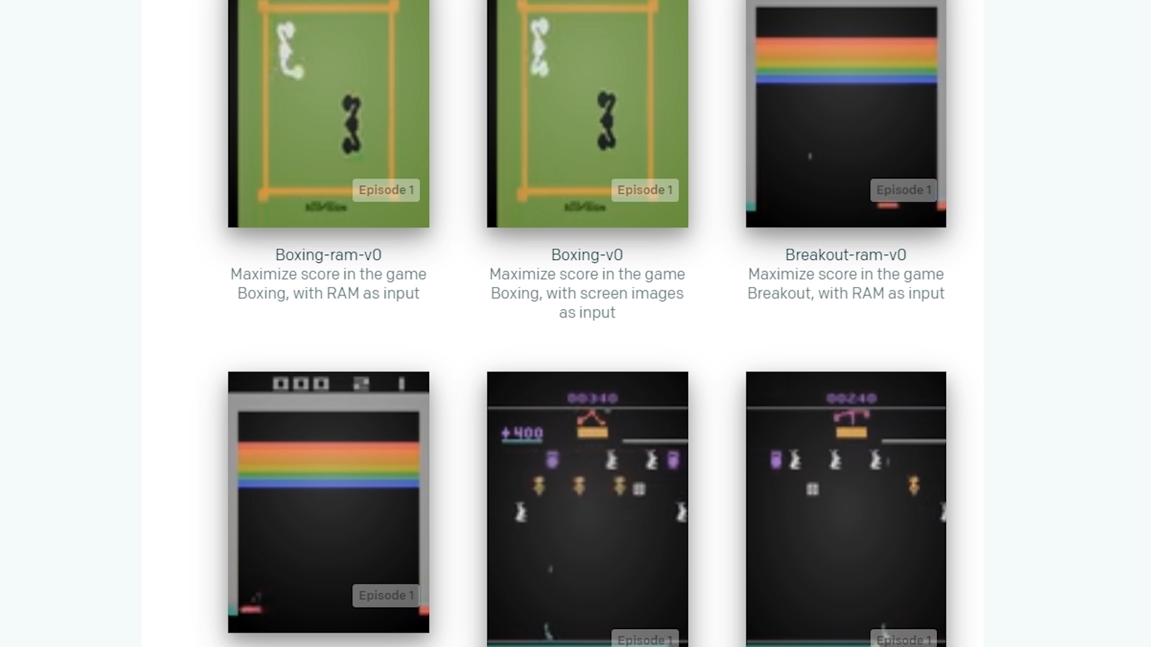
Artificial Intelligence

Slide 11
Reinforcement Learning
Markov Process
Ein Markov Process (MP) besteht aus einem System mit „States“ und „Transitionen“
Alle möglichen States bezeichnen den „State Space“
Eine Abfolge von Transitionen und sich verändernden States wird „history“ genannt

Slide 12
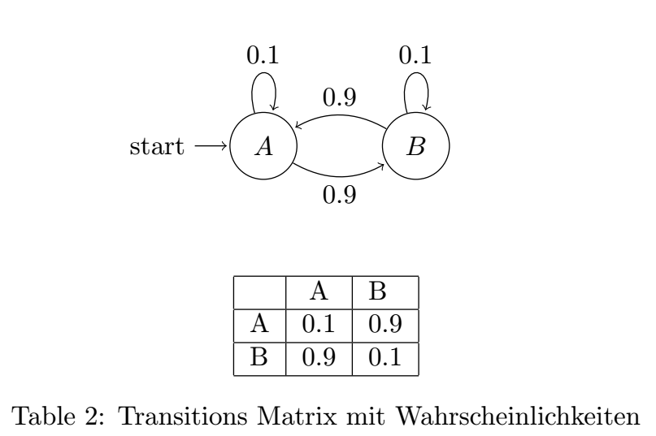
Reinforcement Learning
Markov Process
Dieser Markov Process ist nicht-deterministisch

Slide 13
Reinforcement Learning
Markov Process
Die Bausteine eines MP:
State Space: Alle möglichen States (N)
Transition Matrix: Die Übergänge von dem einen zu dem anderen State (NxN)
Die Markov Property:
Ein einzelner State (z.B. der aktuelle) kann die komplette Zukunft vorhersagen

Slide 14
Reinforcement Learning
Markov Reward Process
Ein Markov Reward Process (MRP) erweitert den normalen Markov Process um die Eigenschaft der Rewards
Ein Reward kann für jede existierende Transition festgelegt werden (muss aber nicht)

Slide 15
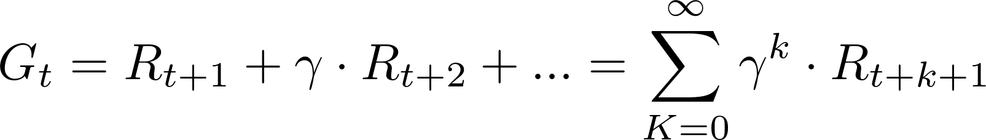
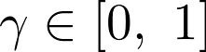
Reinforcement Learning
Markov Reward Process
Der Reward kann auch für eine ganze History/Epsiode berechnet werden
Die Variable ist der „Discount Factor“

Slide 16
Reinforcement Learning
Markov Reward Process
Wenn Gamma gleich 0 ist, wird nur der Reward der nächsten Transition betrachtet
Wenn Gamma gleich 1 ist, werden alle Rewards normal aufaddiert
Der Gamma-Wert stellt intuitiv die Kurz/Weit-Sichtigkeit dar (wie weit wollen wir in die Zukunft schauen)

Slide 17
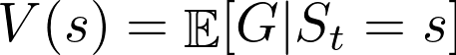
Reinforcement Learning
Markov Reward Process
Das Problem bei dem Return einer Episode ist, dass dieser stark von Episode zu Episode abweichen kann
Der zukünftige Reward, beginnend in einem State wäre eine hilfreichere Angabe

Slide 18
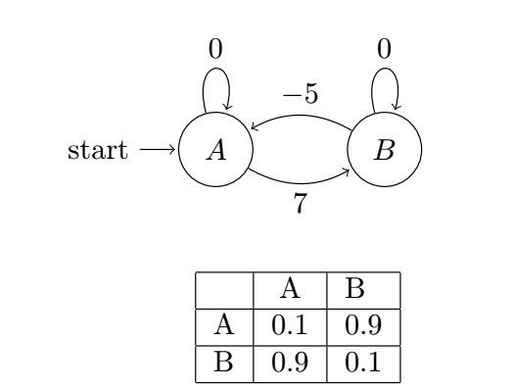
Reinforcement Learning
Markov Reward Process
Ein Beispiel mit Gamma=0
V(A) = 0.1 * 0 + 0.9 * 7 = 6,3
V(B) = 0.1 * 0 + 0.9 * -5 = -4,5

Slide 19
Reinforcement Learning
Markov Decision Process
Ein Markov Decision Process (MDP) ist eine Erweiterung des Markov Reward Process
Es werden jetzt Aktionen mit einbezogen und somit kann der Agent selber entscheiden, was er machen will

Slide 20



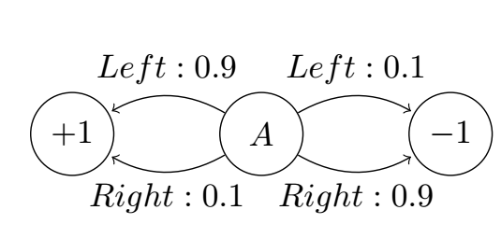
Reinforcement Learning
Markov Decision Process
In diesem Beispiel haben wir die Aktion Left und Right im State A zur Auswahl
Die Aktion kann aber auch zu einer Wahrscheinlichkeit von 10% schief gehen

Slide 21
Reinforcement Learning
Markov Decision Process
Das letzte Puzzlestück ist die Policy
Die Policy ist der Verstand des Agenten
Der Agent folgt den Anweisungen der Policy
Da wir den Reward maximieren wollen, müssen wir die geeignete Policy finden

Slide 22
Reinforcement Learning
Markov Decision Process
Die Policy Pi gibt für einen State s, die Wahrscheinlichkeit einer Aktion a an
Eine Aktion mit einer höheren Wahrscheinlichkeit soll einen höheren Reward bringen
Wenn wir einen deterministischen Fall haben, dann würde es zu jedem State genau eine Aktion geben (Wahrscheinlichkeit von 100%)

Slide 23
Reinforcement Learning
Die Hauptbestandteile
Agent
Environment
Action
Observation
Reward

Slide 24
Reinforcement Learning
Der Agent
Der Agent ist der Spieler / die KI
Diese lebt in der vorliegenden Umgebung (Environment)
Der Agent soll eine Intelligenz entwickeln

Slide 25
Reinforcement Learning
Die Umgebung
Die Umgebung / das Environment ist z.B. ein Computerspiel
Für ein autonomes Auto wäre es z.B. der Straßenverkehr und die umliegende Umwelt

Slide 26
Reinforcement Learning
Die Aktion
Wenn der Agent mit der Umwelt kommunizieren will, dann muss er Aktionen ausführen
Das heißt das Auto fährt z.B. auf der Rechten Spur oder man springt im Computerspiel

Slide 27
Reinforcement Learning
Die Observation
Damit der Agent nicht blind Aktionen ausführt, muss er vorher seine Umgebung beobachten
Die ihm ersichtlichen Eigenschaften der Umgebung nennt man Observation
Das wäre z.B. die aktuelle Geschwindigkeit des Autos, die Position etc.

Slide 28


Reinforcement Learning
Die Problemstellung
Neue Observation, Reward
Observation, Action

Slide 29
Reinforcement Learning
Der Reward
Dies ist die Variable die den Agenten belohnt oder bestraft
Dies ist die einzige Information die der Agent über seine Aktionen erhält
Wann, wie oft und wie stark der Reward ausgeschüttet wird ist frei wählbar

Slide 30
Reinforcement Learning
Cross-Entropy Learning
Wir haben das Cart-Pole Game mit 4 Attributen in der Observation und 2 mögl. Aktionen
Wir wollen die „beste“ Policy finden um den Reward zu maximieren
Wir werden ein Neuronales Netzwerk verwenden

Slide 31
Reinforcement Learning
Cross-Entropy Learning
Wir werden aus vergangenen Episoden lernen
Dabei werden wir nach „guten“ Episoden“ Aus­schau hal­ten und diese für das Training verwenden

Slide 32
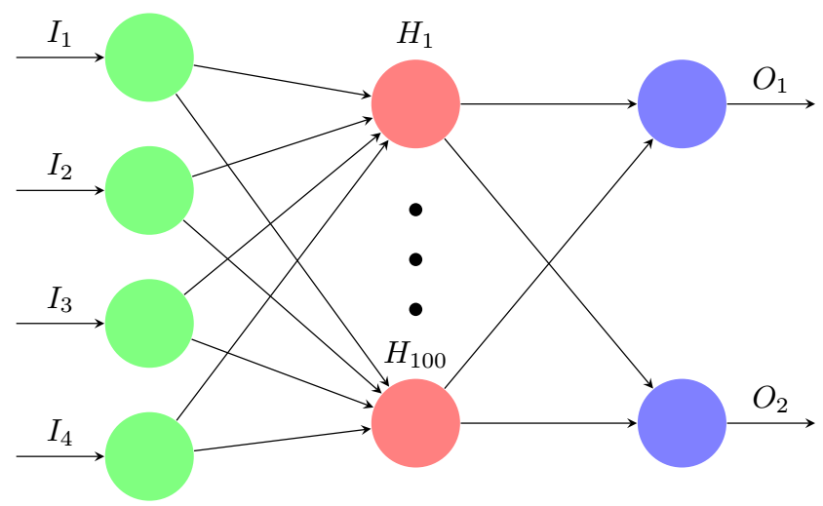
Reinforcement Learning
Cross-Entropy Learning
.

Slide 33
Reinforcement Learning
Cross-Entropy Learning
Policy-based: Wir wollen die Policy approximieren
Model-free: Wir wollen das Environment nicht erlernen, sondern einfach nur die richtigen Aktionen bestimmen
On-policy: Wir lernen auf aktuellen Episoden (mit der aktuellen Policy)

Slide 34
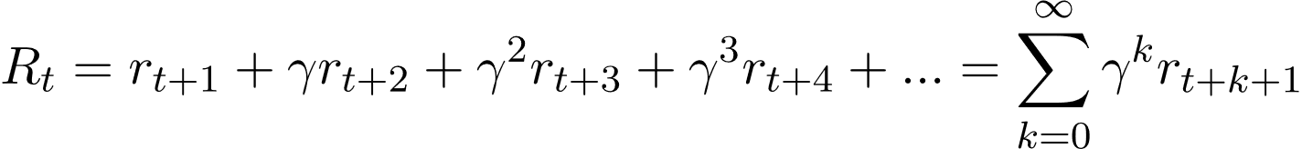
Reinforcement Learning
Formeln
Bisher haben wir einen Discounted Reward für eine Episode gehabt
Es gibt für den Agenten eine Policy, die den Agenten anleitet

Slide 35
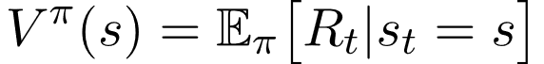
Reinforcement Learning
Formeln
Den Wert eines States kann anhand der State Value Function berechnet werden
Den Wert einer Aktion in einem State kann anhand der Action Value Function berechnet werden

Slide 36
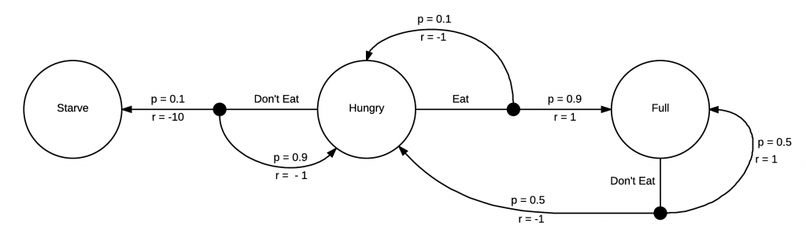
Reinforcement Learning
Beispiel
Quelle: https://joshgreaves.com/reinforcement-learning/understanding-rl-the-bellman-equations/

Slide 37
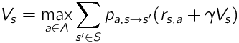
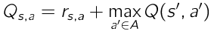
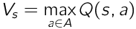
Reinforcement Learning
Bellman Equation
Dank dem Optimalitätssatz von Bellmann, können die Werte für den State und den Action Value rekursiv berechnet werden

Slide 38
Reinforcement Learning
Value Iteration Algorithm

Slide 39
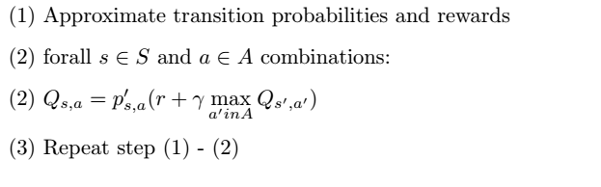
Reinforcement Learning
Value Iteration Algorithm

Slide 40
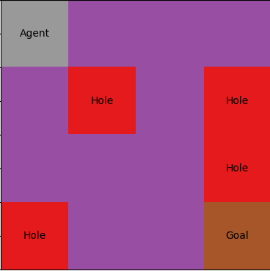
Reinforcement Learning
Frozen Lake Environment
Aktionen: Left, Down, Right, Up
States: Feld 0, 1, …, 15

Slide 41
Reinforcement Learning
Value Iteration Algorithm
Value-based: Wir wollen die V/Q-Values berechnen
Model-based: Wir wollen das Environment erlernen
On-policy: Wir lernen auf aktuellen Episoden (mit der aktuellen Policy)

Slide 42
Reinforcement Learning
Value Iteration Algorithm

Slide 43
Reinforcement Learning
Value Iteration Algorithm

Slide 44
Reinforcement Learning
Frozen Lake Environment
Aktionen: Left, Down, Right, Up
States: Feld 0, 1, …, 15

Slide 45
Reinforcement Learning
Value Iteration Algorithm
Value-based: Wir wollen die V/Q-Values berechnen
Model-based: Wir wollen das Environment erlernen
On-policy: Wir lernen auf aktuellen Episoden (mit der aktuellen Policy)

Slide 46
Policy Iteration Algorithmus

Slide 47
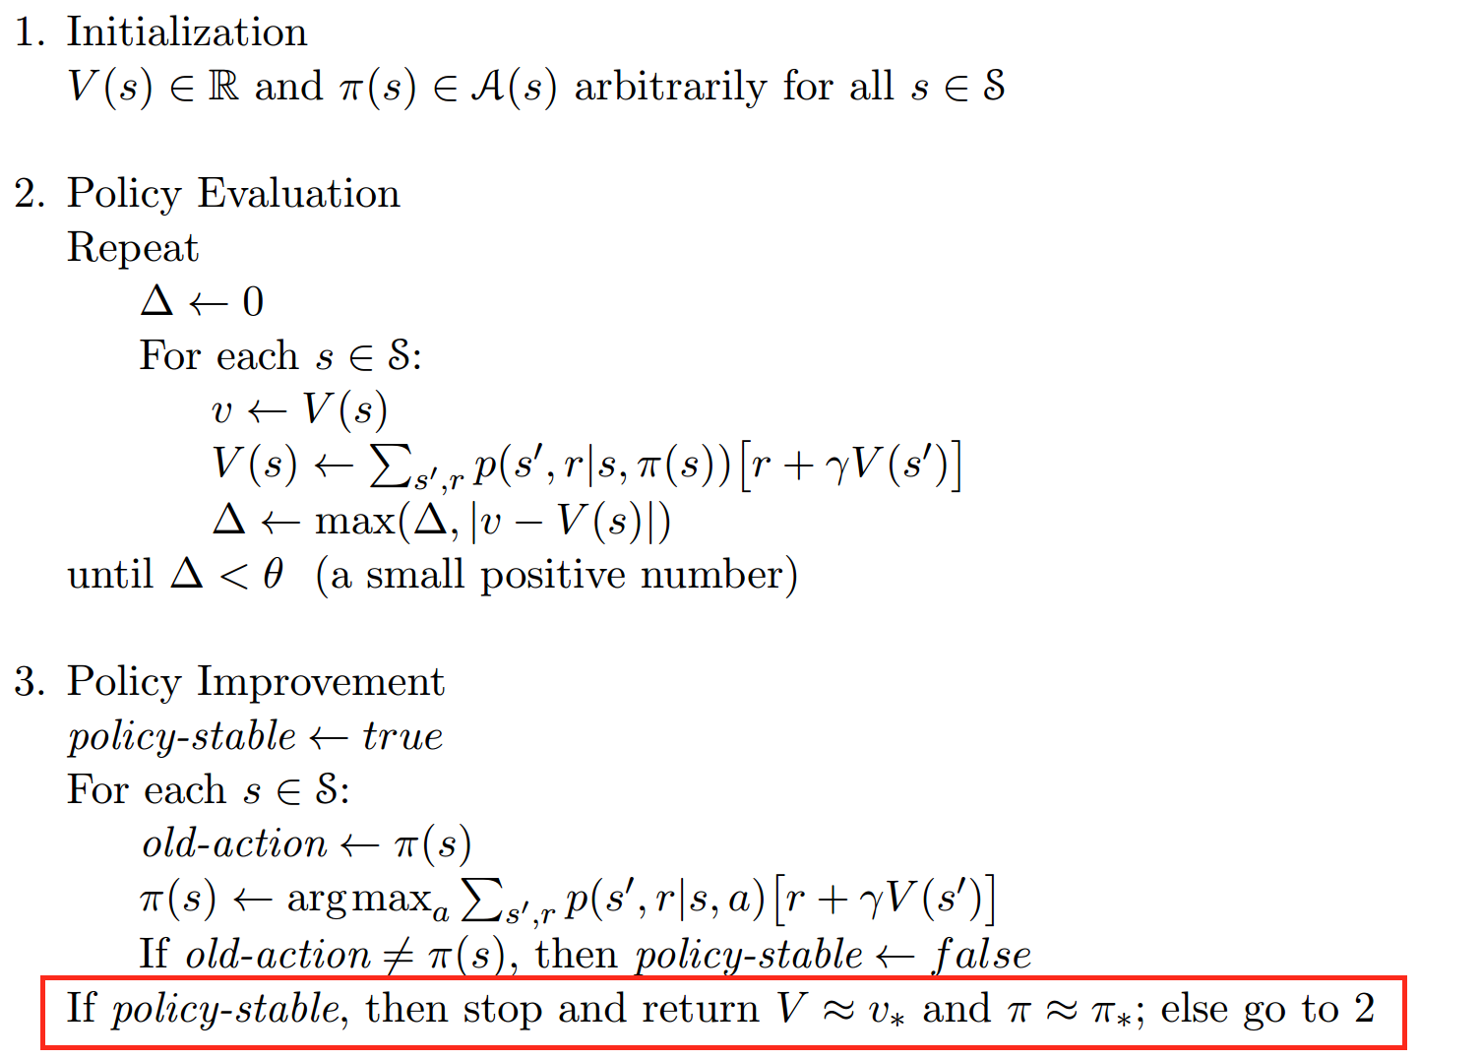
Policy Iteration Algorithmus
Quelle: Sutton & Barto: Reinforcement Learning

Slide 48
Reinforcement Learning
Policy Iteration Algorithm

Slide 49
Reinforcement Learning
Policy Iteration Algorithm
Quelle: Sutton & Barto: Reinforcement Learning

Slide 50
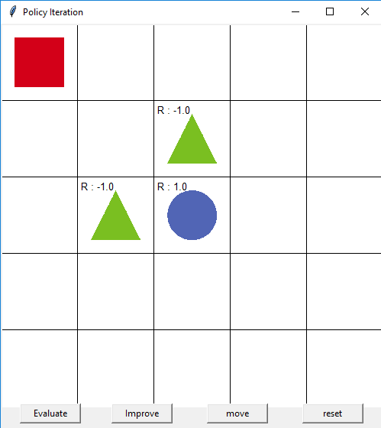
Reinforcement Learning
Grid World Environment

Slide 51
Reinforcement Learning
Policy Iteration Algorithm
Policy-based: Wir wollen die Policy berechnen
On-policy: Wir lernen auf aktuellen Episoden

Slide 52
Reinforcement Learning
Value Iteration Algorithm
Frozen Lake besitzt 16 States, 4 Aktionen und Wahrscheinlichkeiten
Rewards: 16x4 = 64 Float-Werte
Transitions: 16x4x16 = 1024 Integer-Werte
Values: 16x4x16 = 1024 Float-Werte

Slide 53
Reinforcement Learning
Value Iteration Algorithm
Ein Atari Spiel besitzt z.B. 210x160 Pixel und jeder Pixel kann 128 verschiedene Farben annehmen
Daraus folgen mögliche States

Slide 54
Reinforcement Learning
Tabular Q-Learning
Bei dem Tabular Q-Learning Algorithmus wollen wir nur Werte für besuchte States berechnen
Wir gehen aber immer noch von einer diskreten Aktions-Menge aus
Wir benötigen nicht mehr die Wahrscheinlichkeiten der Transitionen und die Rewards Liste

Slide 55
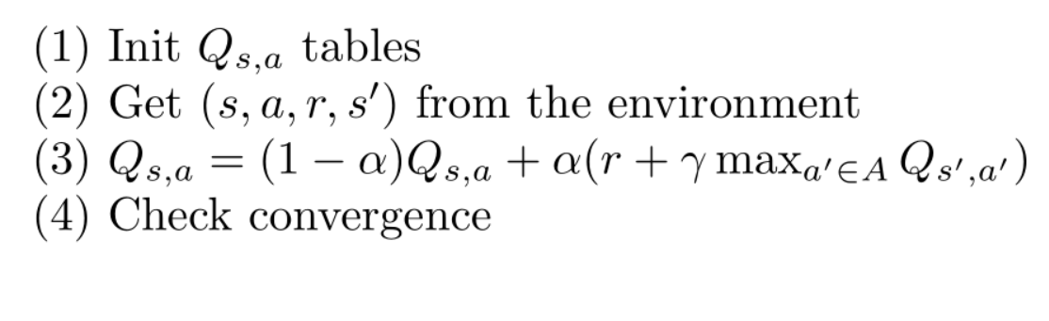
Reinforcement Learning
Tabular Q-Learning
.

Slide 56
Reinforcement Learning
Deep Q-Learning
Das Tabular Q-Learning hat das Problem der SxAxS Kombinationen „gelöst“
Das Problem ist aber immer noch, dass wir möglicherweise sehr viele (diskrete) Aktionen zur Auswahl haben
Ein Atari Spiel besitzt z.B. 210x160 Pixel und jeder Pixel kann 128 verschiedene Farben annehmen
Daraus folgen mögliche States

Slide 57
Reinforcement Learning
Deep Q-Learning
Die Idee ist jetzt:
Basierend auf einem State und einer Aktion den Q-Value mit einem Neuronalen Netzwerk zu approximieren
(s, a) als Input für das NN
~Q(s, a) als Output des NN
Dabei müssen aber einigen Eigenschaften des Supervised Learnings beachtet werden

Slide 58
Reinforcement Learning
Deep Q-Learning
Damit das Training eines Neuronalen Netzwerkes mit dem SGD-Verfahren funktioniert, müssen eigentlich folgende Eigenschaften gegeben sein:
Jeder Datenpunkt muss gleichwahrscheinlich sein
Jeder Datenpunkt muss unabhängig von jedem anderen sein
Beides ist nicht gegeben

Slide 59
Reinforcement Learning
Deep Q-Learning
Experience Replay:
Wir speichern uns die aktuellen Spielzüge in einem „replay Buffer“ ab um diese später für das Training zu verwenden

Slide 60
Reinforcement Learning
Deep Q-Learning
Da ein Q-Value auch von einem anderen Q-Value abhängt und diese auch nur eine Aktion auseinander liegen, kann ein Neuronales Netzwerk schnell Probleme bekommen
Für die nachfolgenden Q-Values wird ein „Target Network“ verwendet, dass alle N Schritte mit dem eigentlichen Netzwerk gleichgesetzt wird

Slide 61
Reinforcement Learning
Deep Q-Learning
Wenn wir bereits gute Q-Values haben, dann kann der Agent seine „Taktiken“ verfeinern
Aber am Anfang des Trainings sind die Q-Values noch zufällig gewählt
Deshalb muss eine Technik eingebaut werden, die es dem Agenten erlaubt einerseits neue Taktiken zu erlernen und bereits gelernte zu verbessern

Slide 62
Reinforcement Learning
Deep Q-Learning
Dieses Problem nennt sich „Exploration vs. Exploitation“
Exploration: Neue noch nicht (oft) besuchte Teile des Environments besuchen und neues lernen
Exploitation: Bereits (oft) besuchte Teile des Environments besuchen und bereits ausgeführtes verbessern

Slide 63
Reinforcement Learning
Deep Q-Learning
Ein sehr bekanntes Verfahren ist die „Epsilon-Greedy“ Methode
Anfangs wählt man öfters zufällige Aktionen für die Exploration aus und später konzentriert man sich auf die Exploitation

Slide 64
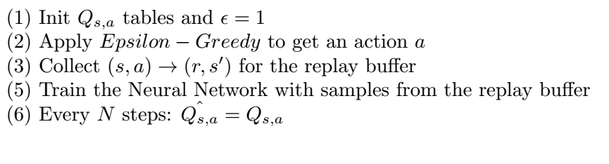
Reinforcement Learning
Deep Q-Learning
.

Slide 65
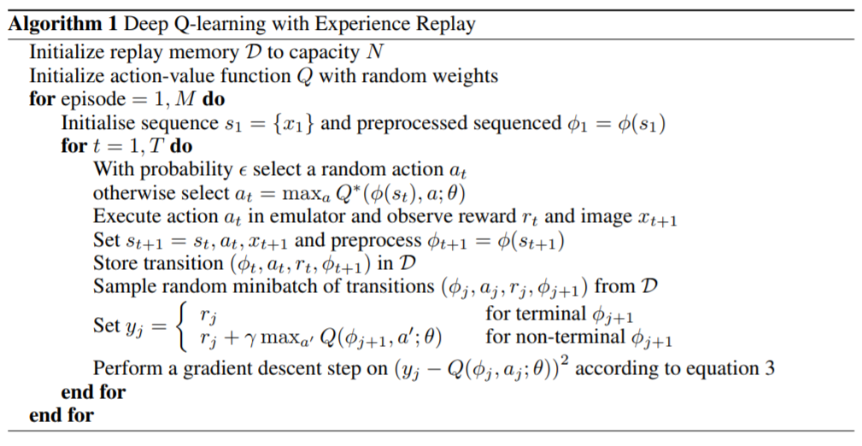
Reinforcement Learning
Deep Q-Learning (Atari)
.
Quelle: https://www.cs.toronto.edu/~vmnih/docs/dqn.pdf

Slide 66
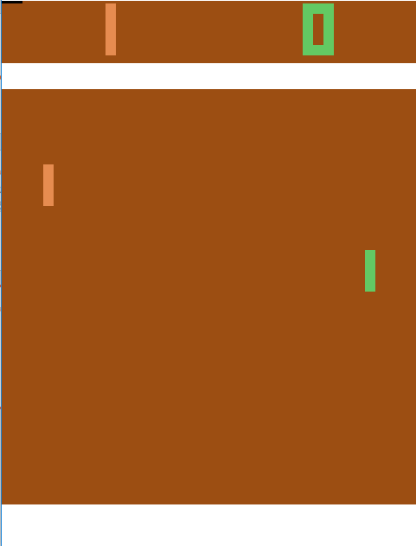
Reinforcement Learning
Deep Q-Learning (Atari)

Slide 67
Reinforcement Learning
Deep Q-Learning (Atari)
Als Input für das Neuronale Netzwerk, der visuelle Input des Spiels
Dabei werden wir die letzten 4 Bilder verknüpfen, um die Dynamik des Spiels zu erlernen
Wir werden ebenfalls die Bilder auf die wichtigen Bereiche zuschneiden und verkleinern

Slide 68
Reinforcement Learning
Deep Q-Learning (Atari)
Wir werden den Reward auf ein gegebenes Intervall begrenzen
Wir werden das automatische Starten des Spiels einbauen
Ebenfalls werden wir einen kleinen Trick anwenden um das Training schneller zu machen

Slide 69
Reinforcement Learning
Policy Gradient: REINFORCE
Bei den Values-based Algorithmen (DQN etc.) haben wir nicht direkt mit einer Policy gerechnet, sondern mit den Values
Bei den Policy-based Algorithmen wollen wir direkt die Policy optimieren

Slide 70
Reinforcement Learning
Policy Gradient: REINFORCE
Wir haben beim DQN eine möglichst gute Approximation der Q-Values benötigt
Wenn in dem Environment aber Zufall im Spiel ist, dann ist dies sehr schwer zu berechnen bzw. hat vielleicht nicht soviel Aussagekraft

Slide 71
Reinforcement Learning
Policy Gradient: REINFORCE
Eigenschaften der Policy-based Algorithmen:
On-policy training
Benötigen in der Regel ganze Episoden zum lernen
Interagieren öfter mit dem Environment
Können schneller konvergieren
Benötigen keine explizite Exploration

Slide 72
Reinforcement Learning
Policy Gradient: REINFORCE
Bei den Policy Gradient Algorithmen wird als Ansatz ein On-policy Training gewählt
Mittels eines Neuronalen Netzwerkes soll dann die Policy optimiert werden

Slide 73
Reinforcement Learning
Policy Gradient: REINFORCE
.

Slide 74
Reinforcement Learning
Policy Gradient: Advantage-Actor-Critic (A2C)
Approximation der optimalen Policy durch den Actor
Der Critic soll dem Actor sagen, ob die genommene Aktion eine gute Idee war
Das Update der Gewichte kann entweder nach jedem Schritt oder nach jeder Episode stattfinden (One-Step vs. Monte Carlo)

Slide 75
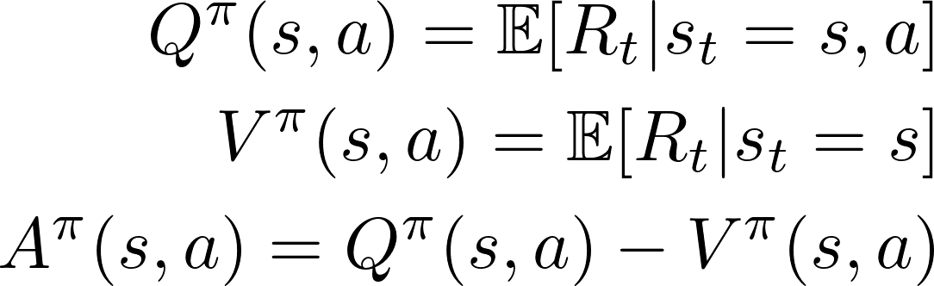
Reinforcement Learning
Policy Gradient: Advantage-Actor-Critic (A2C)

Slide 76
Reinforcement Learning
Policy Gradient: Advantage-Actor-Critic (A2C)

Slide 77
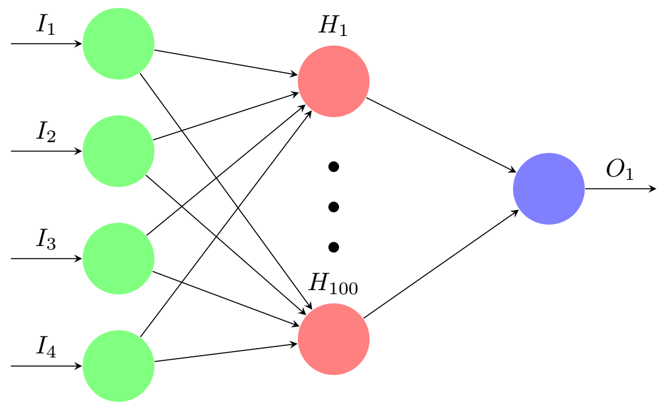
Reinforcement Learning
Policy Gradient: Advantage-Actor-Critic (A2C)

